Slide 1
PHÒNG GIÁO DỤC QUẬN LONG BIÊN
TRƯỜNG MẦM NON GIANG BIÊN
KHÁM PHÁ KHOA HỌC
Đề tài: Tìm hiểu một số phương tiện giao đường thủy.
Đối tượng: 3-4 tuổi
Giáo viên: Nguyễn Thị Mai Anh
Nguyễn Thị Hoà

Slide 2
Ổn định tổ chức
Bài hát: Em Đi Chơi Thuyền

Slide 3
Một số PTGT
đường thủy

Slide 4
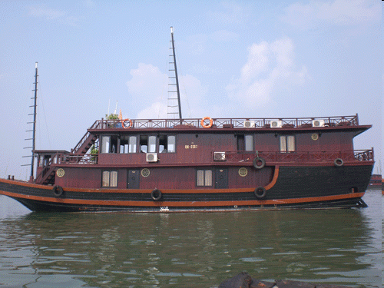
Tàu thủy

Slide 5
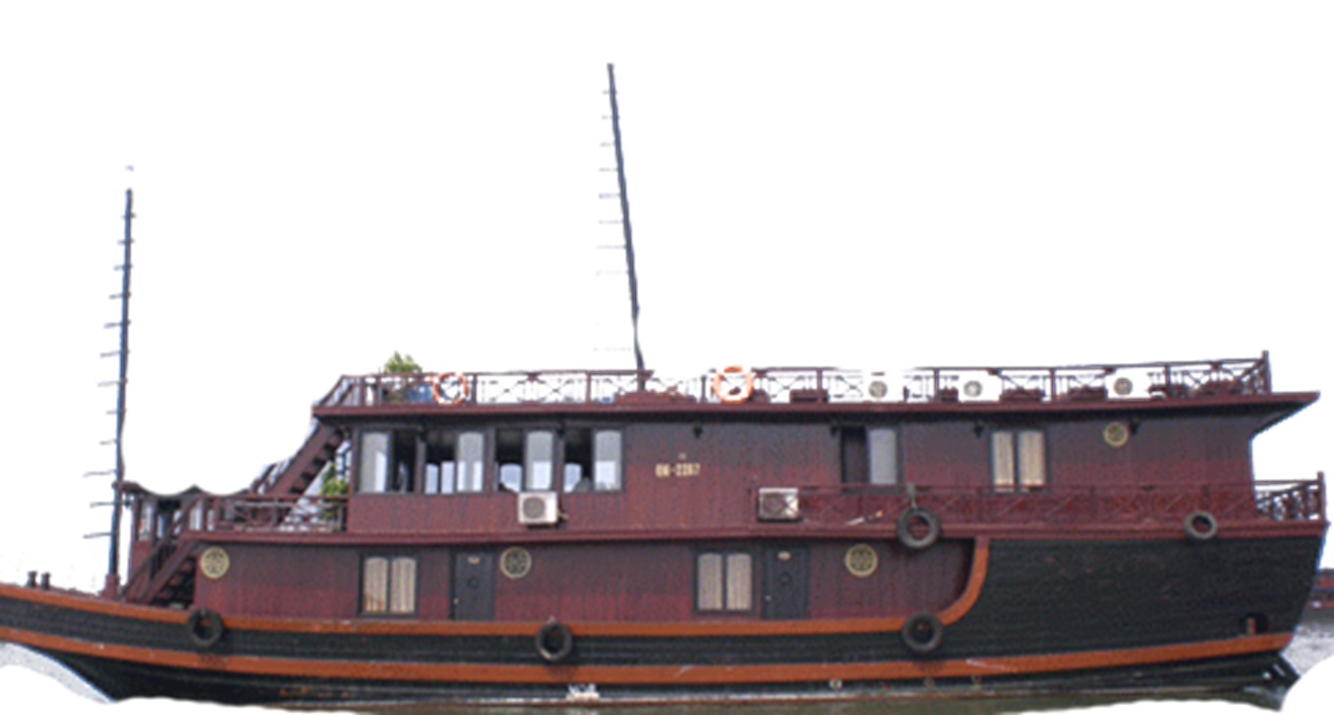
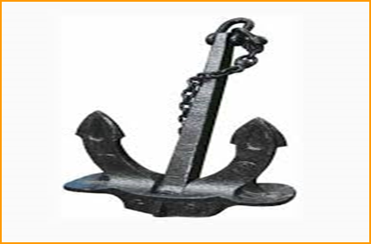
Thượng tàu
Neo
Thân tàu

Slide 6
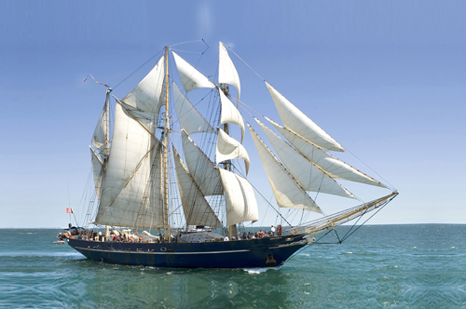
Thuyền buồm

Slide 7
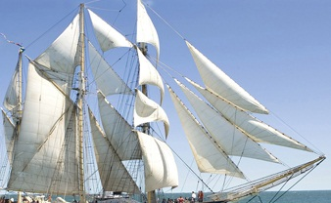
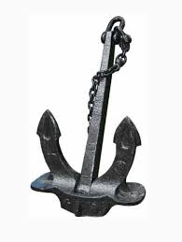
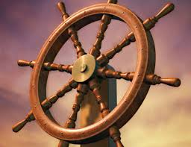
Buồm
Thân
Bánh lái
Neo

Slide 9
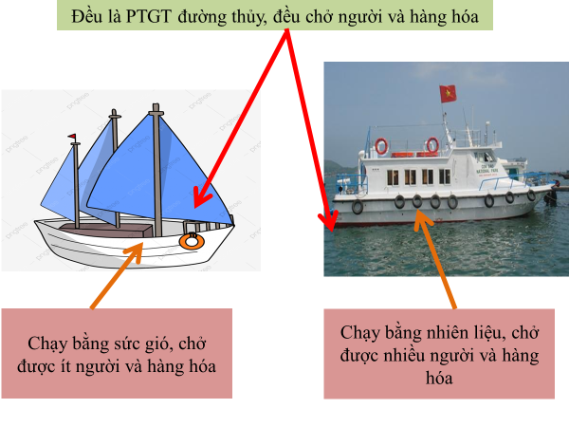

Slide 11
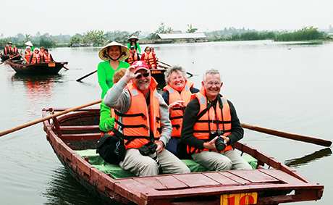
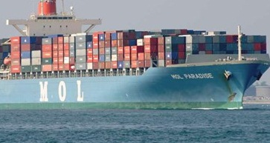

Slide 12
Mở rộng
Thuyền đánh cá

Slide 13
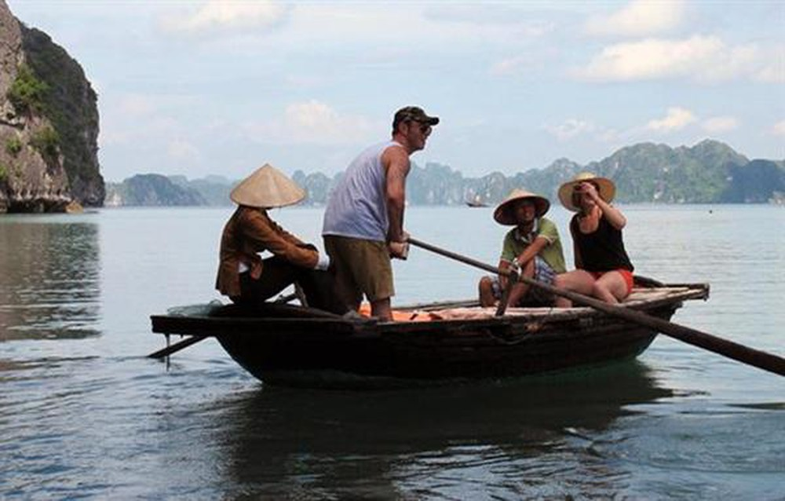
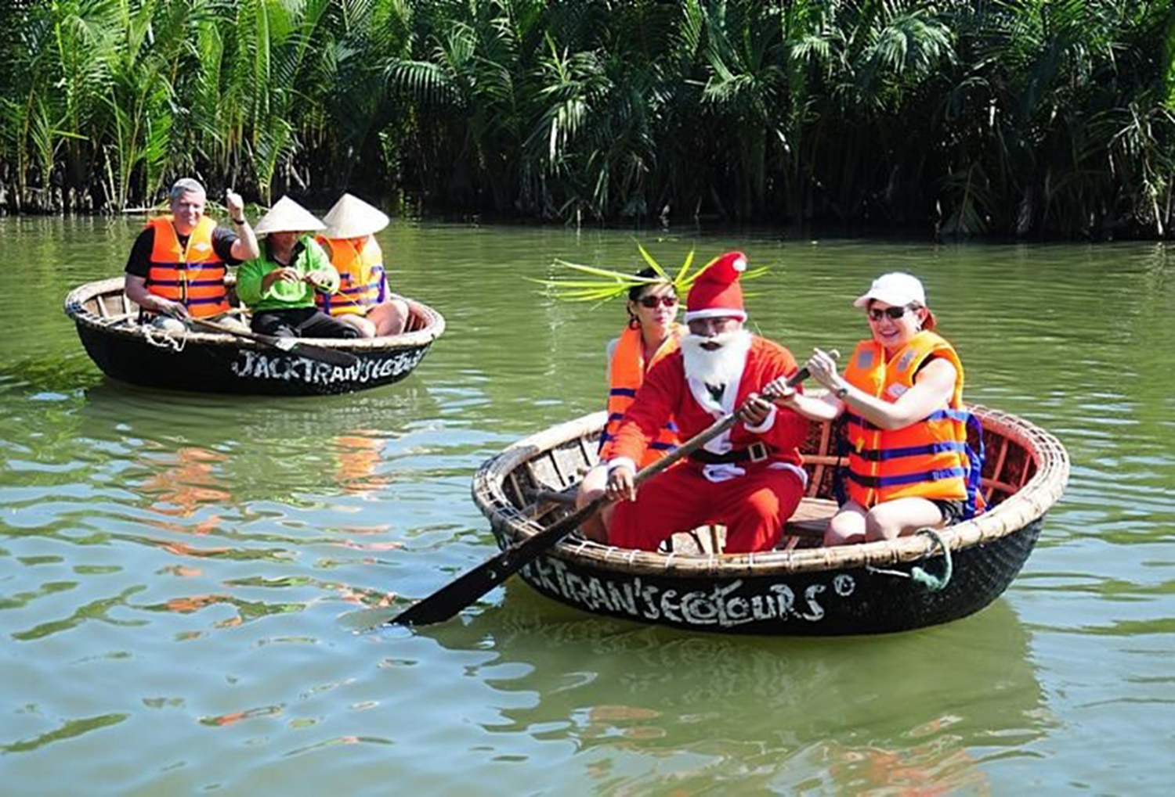
Thuyền nan
Thuyền thúng

Slide 14
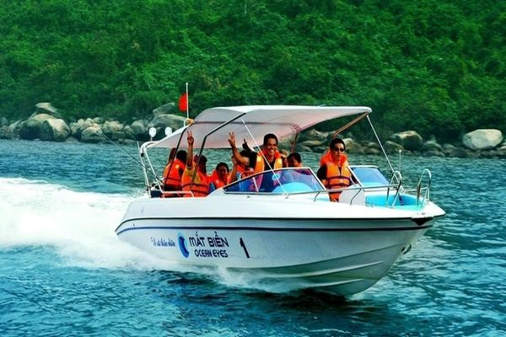
Ca nô
Phà

Slide 15
Trò chơi 1:
“Phượng tiện nào biến mất”

Slide 16
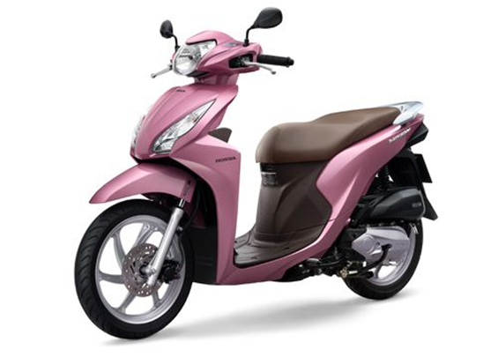
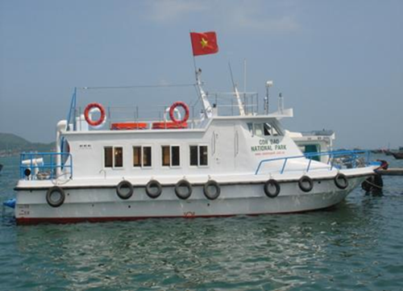
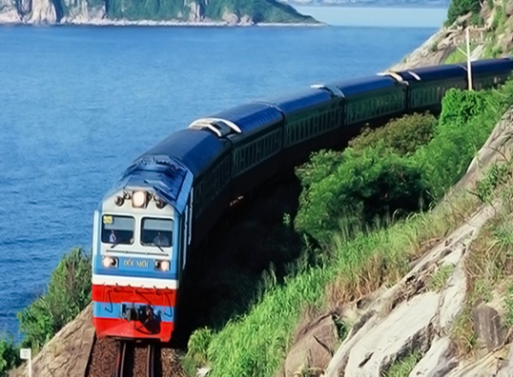
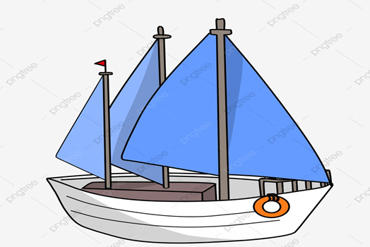

Slide 17
Trò chơi 2:
“Thi xem ai nhanh”

Slide 18
Buổi học kết thúc!
Chúc các con luôn chăm ngoan, học giỏi

